Slide 1
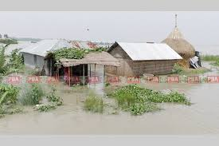
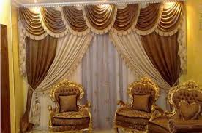
স্বাগতম

Slide 2
পরিচিতি
শাখাওয়াৎ হোসেন
সহকারী শিক্ষক
shakhawatbpdm@gmail.com
বাজিতপুর দাখিল মাদ্রাসা
নবাবগঞ্জ, দিনাজপুর।
০১৭১৭-৭২২২৭৯
পাঠ পরিচিতি
শ্রেণিঃ পঞ্চম
বিষয়ঃ বিজ্ঞান
অধ্যায়ঃ তৃতীয়
২য় অংশঃ পানি চক্র
সময়ঃ ৪৫ মিনিট
Notes:
শিক্ষক অন্যের পরিচিতি Hide করে নিতে পারেন।

Slide 3
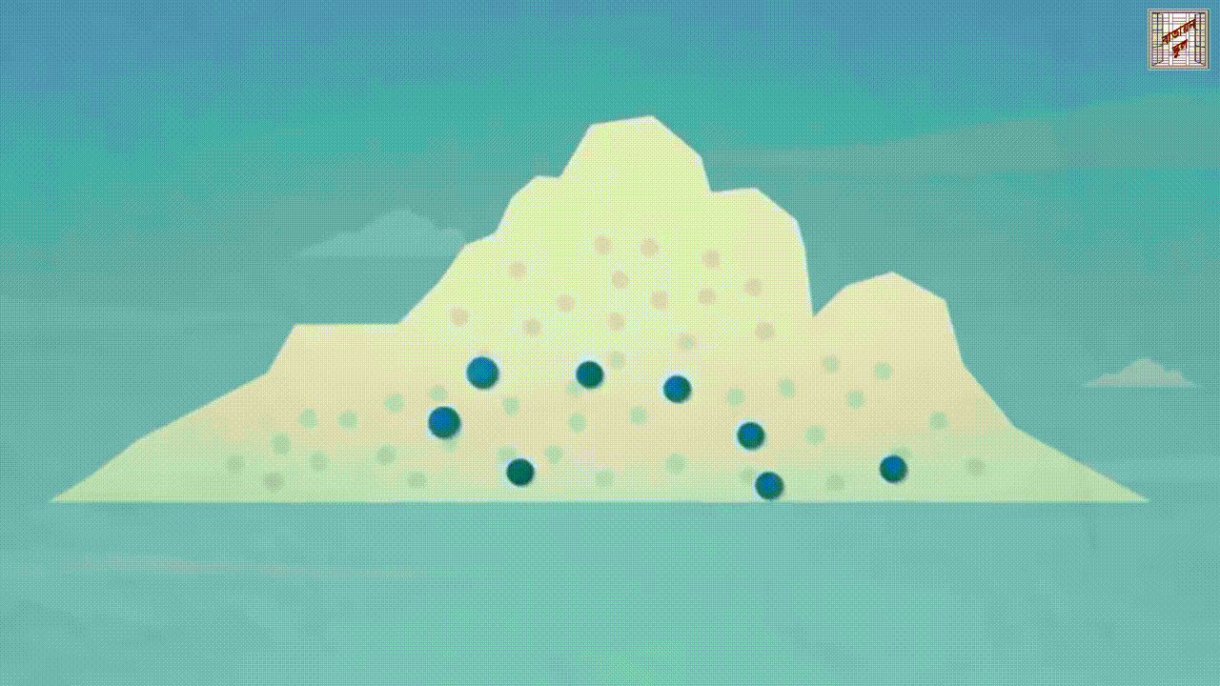
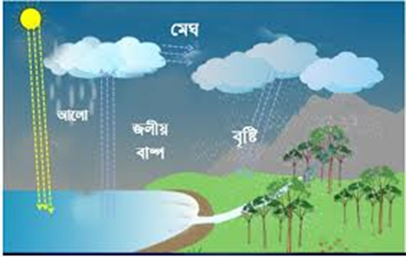
নিচের চিত্রে কি দেখতে পাচ্ছ?
ইহাকে কি বলা হয়?
সুর্যের তাপে সমুদ্র হতে জলীয় বাষ্পের মাধ্যমে মেঘের সৃষ্টি করে।
উত্তরঃ পানি চক্র

Slide 4
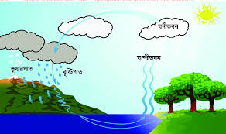
আজকের পাঠ
পানিচক্র

Slide 5
শিখনফল
১। পানির চক্র কাকে বলে বলতে পারবে।
২। পানির অবস্হা পরিবর্তন বর্ণনা করতে পারবে।
৩। পানির চক্র ব্যাখ্যাসহ বর্ণনা করতে পারবে।

Slide 6
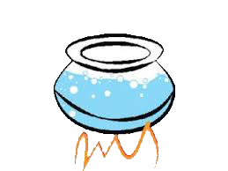
পানির অবস্হা পরিবর্তন
কঠিন
তরল
গ্যাস
বরফ কঠিন পদার্থ, বরফকে ফ্রিজথেকে বাহির করার পর তাপমাত্রা বৃদ্ধি পেয়ে গলে তরলে পরিণত হয়।
তরল পদার্থকে তাপ দিলে গ্যাসিও/বায়ুবিয় পরিণত হয়।

Slide 7
একক কাজ
পানির অবস্হা পরিবর্তন
১। তোমার খাতায় ডান দিকে দেখানো ছকের মতো একটি ছক তৈরি কর ।
২। ছকে পানির অবস্হা পরিবর্তনগুলি লিখ।

Slide 8
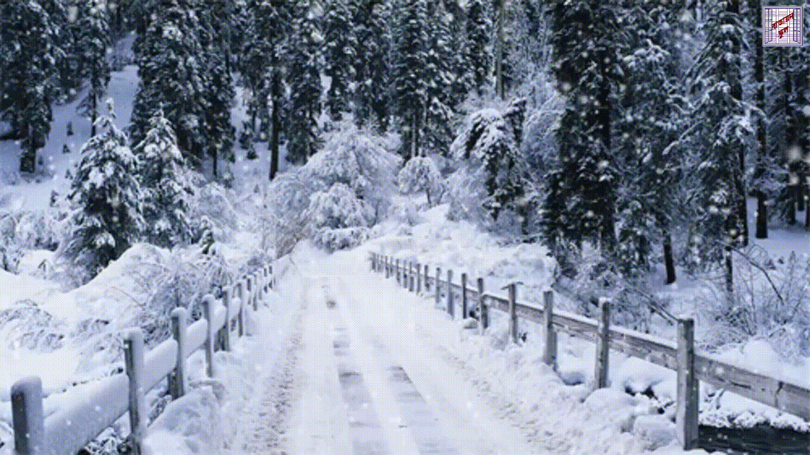
গ্যাসে পরিণত হয়ে মেঘ সৃষ্টি হয়।
মেঘ থেকে বৃষ্টি হয়।
তরলকে তাপ প্রয়োগে গ্যাসে পরিণত
বৃষ্টি নিম্ন তাপমাত্রার ফলে কঠিন হয়।

Slide 9
দলীয় কাজ
সুর্যের উত্তাপে পানি বাষ্প হওয়ার প্রক্রিয়াকে কী বলে দলে আলোচনা করে খাতায় লিখ।

Slide 10
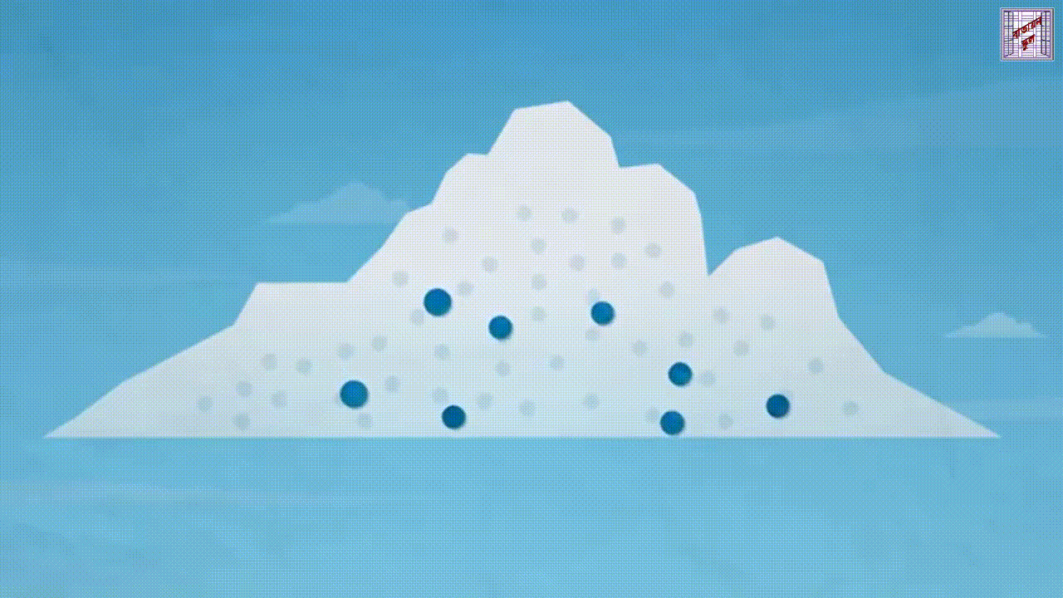
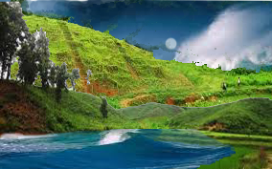
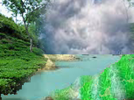
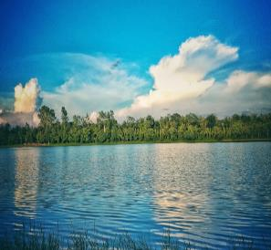
সুর্যের তাপে সমুদ্র হতে বাষ্পকারে চলে গিয়ে
মেঘ থেকে আবার বৃষ্টি হয়।
মেঘ হয়।
এই বৃষ্টি কিছু মাটি ও উদ্ভিদ চুষে নিয়ে বাকিটা সমুদ্রে গিয়ে পড়ে।
সমুদ্র
সমুদ্র

Slide 11
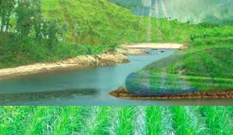
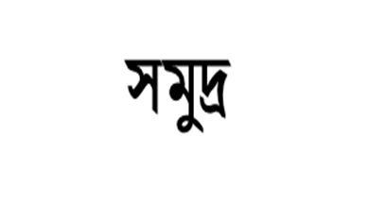
মেঘ
ঘনীভবন
যে প্রক্রিয়ায় পানি বিভিন্ন অবস্হা পরিবর্তিত হয়ে ভূ-পৃষ্ট ও বায়ুমন্ডলের সর্বত্র ছড়িয়ে পড়ে এবং চক্রাকারে অবস্হা পরিবর্তিত ঘটায় তাকে পানিচক্র বলে।
বৃষ্টি
বাষ্পীভবন

Slide 12
মূল্যায়ন
1।পানির অবস্হা কয়টি ?
ক) ২টি
খ) ৩টি
গ) ৪টি
ঘ) ৫টি
২। তরল পদার্থকে তাপ দিলে কি হয়?
ক)কঠিন হয়
খ)বায়ুবিয় হয়
গ) স্হির হয়
ঘ )কিছুই হয়না

Slide 13
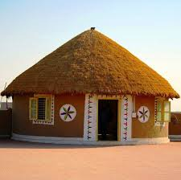
বাড়ীর কাজ
পানি কোথা থেকে আসে এবং কোথয় চলে যায় পাচঁটি বাক্য লিখ।

